Slide 1
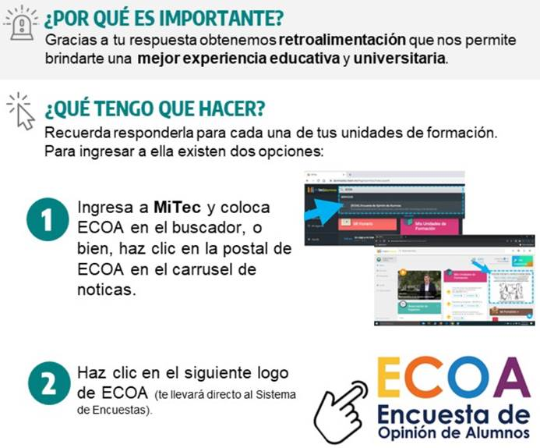
Si aún no has realizado las ECOAS todavía estás a tiempo de responderlas.
Tu opinión es muy importante y nos permite identificar nuestras áreas de oportunidad para diseñar estrategias de mejora continua.
Felicidades por el trabajo realizado y mi reconocimiento por su esfuerzo y dedicación en el desarrollo de todas las actividades realizadas.
Muchas gracias!!!

